Slide 1


Développement d’un système neuronal de détection de commandes vocales
Université Paris-Saclay
Master 2 SETI
2018/2019
UE : Reconnaissance et interaction vocale
Réalisé par :
CHGHAF Mohammed
FAN Zhuzhi
MENG Huaizhong
TAKALI Mohamed Selmi
Encadré par : M. BARRAS Claude

Slide 2
Plan
Principe de système développée
Architecture utilisée
Test et résultats du système
Les différents structures appliquées sur le système
Résultat final
Conclusion

Slide 3
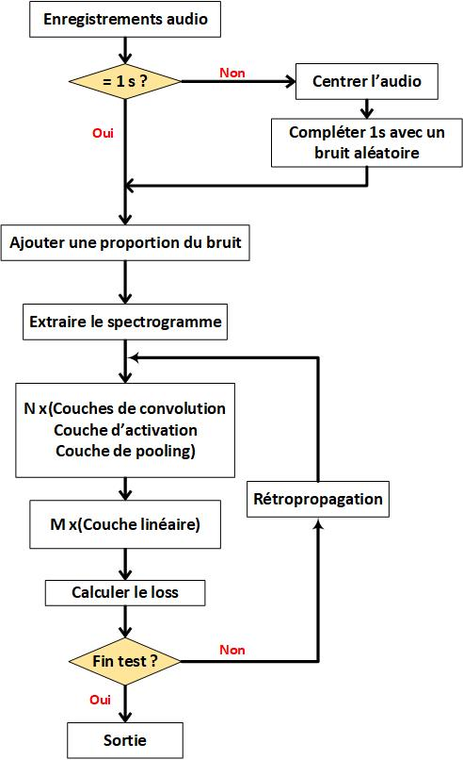

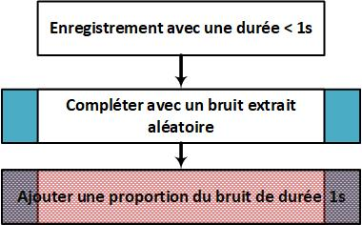
1. Principe de base

Slide 4
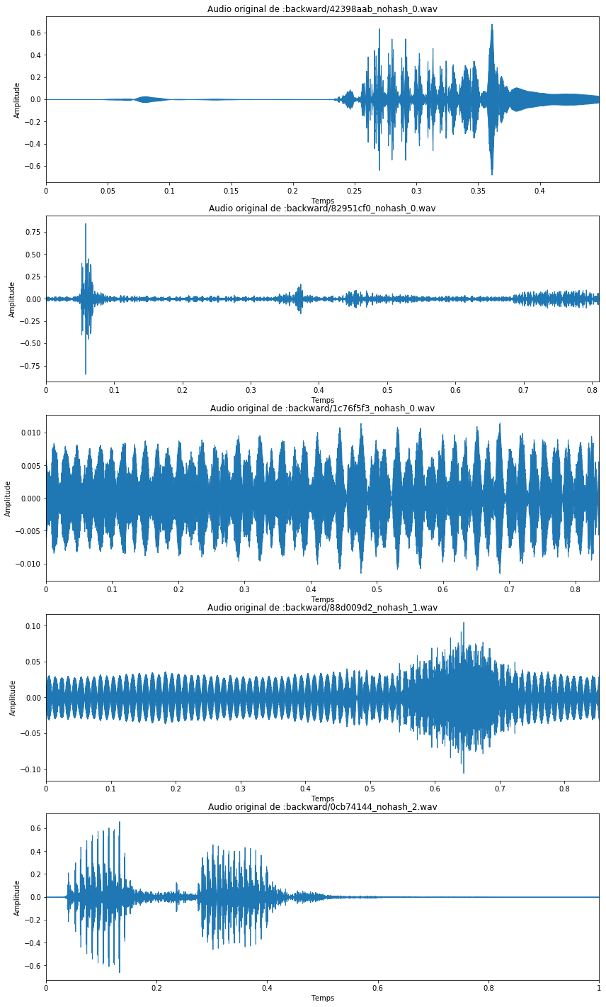
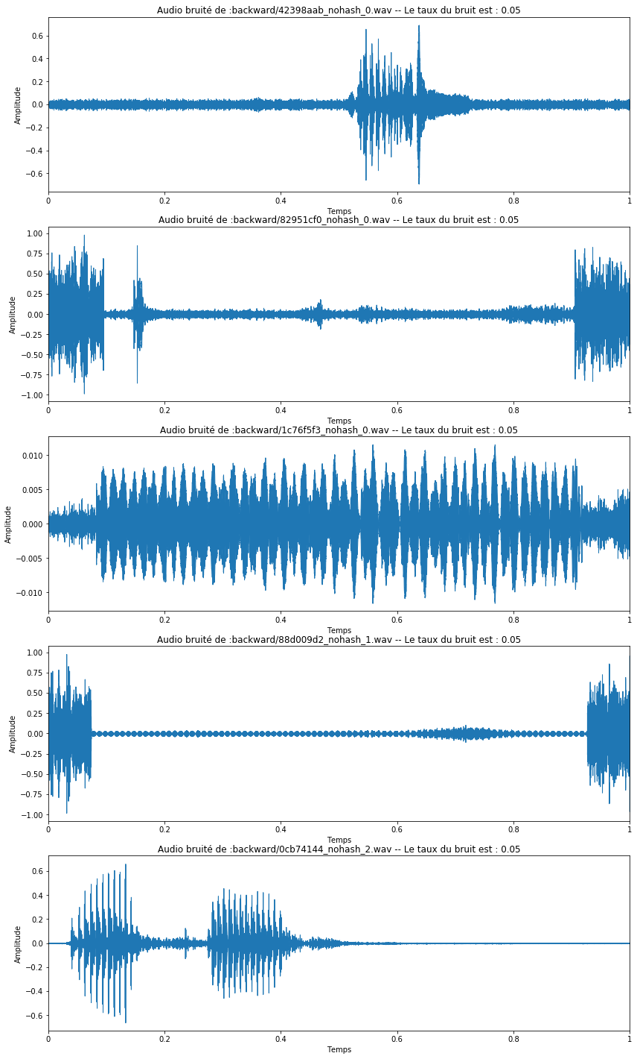
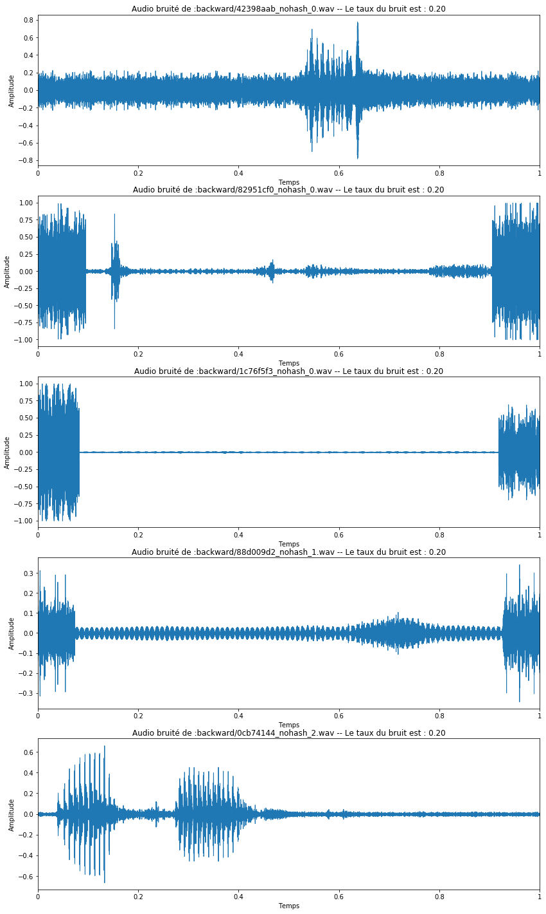
Prétraitement du dataset
0,6
0,8
0,8
0,75
1
1
0,01
0,01
1
0,1
1
0,3
0,6
0,6
0,6

Slide 5
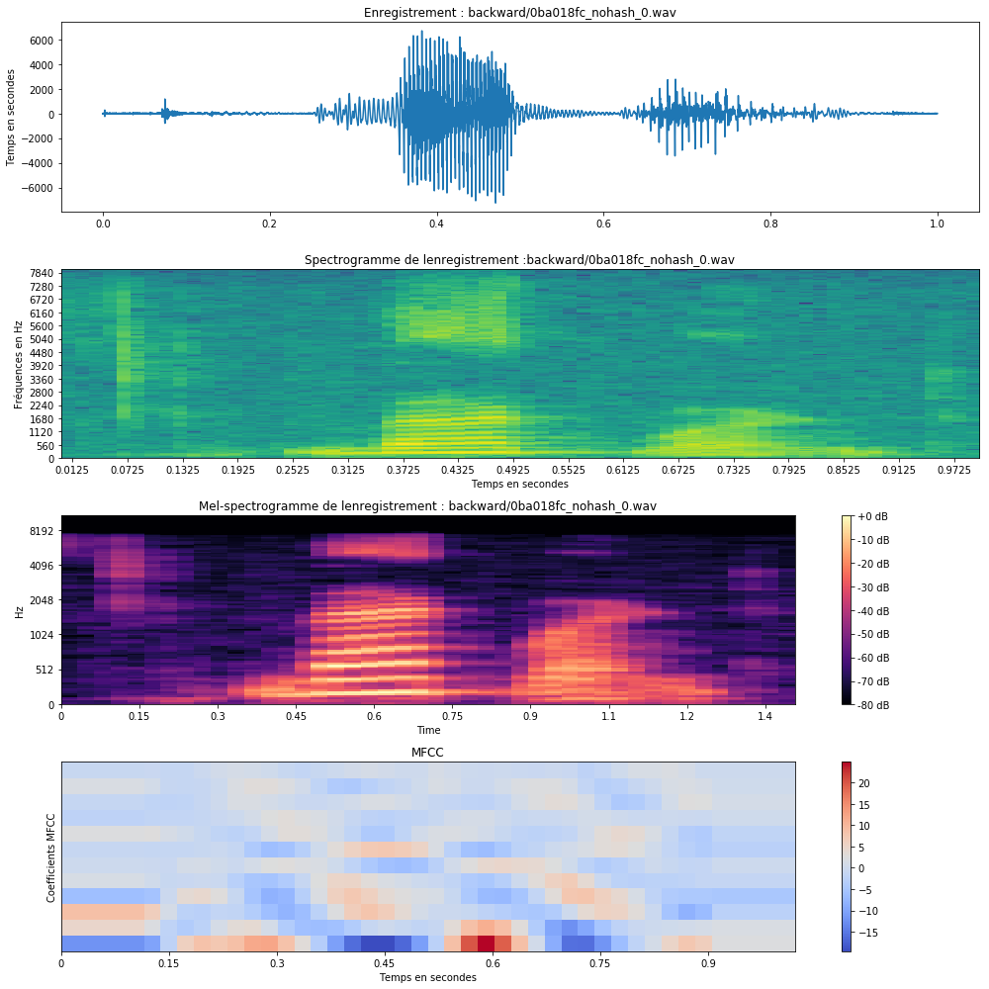
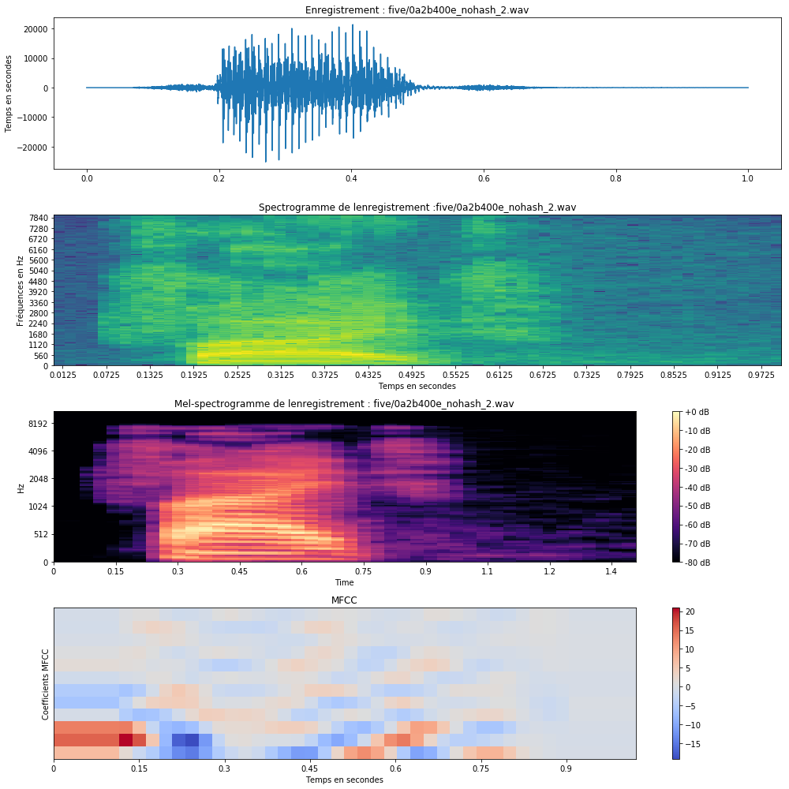

Slide 6
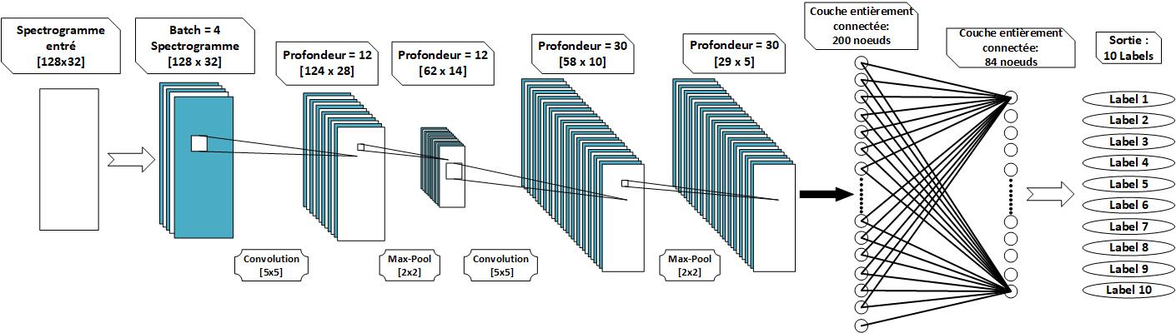
2. La principale architecture CNN utilisée

Slide 7
3.1. l’influence de structure de CNN sur le taux de reconnaissance
3. Test et résultats du système
No. Test | Nombre de couches convolution | Nombre de couches linéaire | Taux de reconnaissance
1 | 1 | 4 | 0,59
2 | 1 | 5 | 0,63
3 | 1 | 6 | 0,64
4 | 2 | 4 | 0,68
5 | 2 | 5 | 0,70
6 | 2 | 6 | 0,75
7 | 3 | 4 | 0,73
8 | 3 | 5 | 0,77
9 | 3 | 6 | 0,75
- L’augmentation du nombre de couche de convolution → Améliore le taux de reconnaissance
- Si le nombre de conche de convolution est suffisant → Pas besoin d’augmenter le nombre des couches linéaires
Notes:
•L’augmentation du nombre de couche de convolution → Améliorer le taux de reconnaissance
•Si le nombre de couche de convolution trop petit → Ne peux pas améliorer le taux de reconnaissance par
Augmenter le nombre de couches
• Si le nombre de couche de convolution assez grand→ Peux améliorer le taux de reconnaissance par augmenter
Nombre de couches
• Si le nombre de conche de convolution suffisant → Pas besoin de trop de couches linéaires

Slide 8
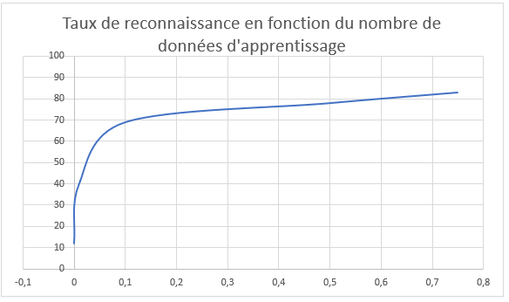
3.2. Influence de nombre des données d’entrés sur le taux de reconnaissance
3. Test et résultats du système
L’importance des données dans la phase d’apprentissage,

Slide 9
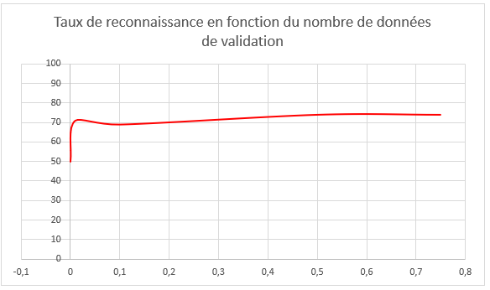
3. Test et résultats du système
L’augmentation du nombre des données de validation n’est proportionnel avec l’amélioration du taux de reconnaissance. À un certain nombre de données il sera inutile d’augmenter les données de validation

Slide 10
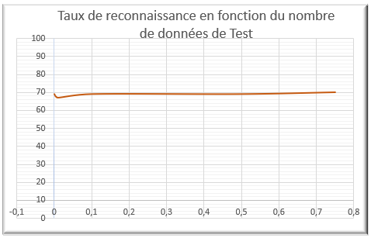
3. Test et résultats du système
Les données de Test n’ont pas d’influence remarquable sur le taux de reconnaissance.

Slide 11
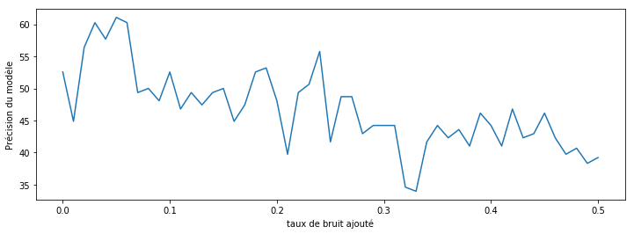
3.3. Influence du bruit ajouté sur le taux de reconnaissance
3. Test et résultats du système
Le taux de bruit influe négativement sur le taux de reconnaissance

Slide 12
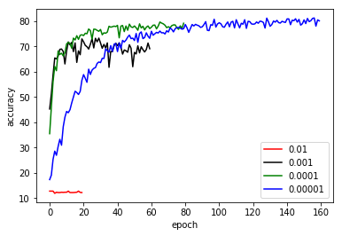
3.4. Influence du Learning rate sur le taux de reconnaissance
3. Test et résultats du système
Learning rate | Taux de précision | Nombre epoch pour convergence
0.01 | 12.3% | >1
0.001 | 68.2% | >10
0.0001 | 77.9% | >30
0.00001 | 80.0% | >100
0.0001 est le Learning rate plus convenable
Notes:
C’est commentaire!!!!!!
0.0001 est le plus convenable
Même si la précision de 0.00001 est plus haute mais il faut au moins 100 epoch, c’est trop lente.

Slide 13
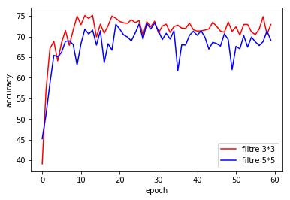
3.5. Influence du Taille des noyaux sur le taux de reconnaissance
3. Test et résultats du système
Le noyau de taille 3*3 est plus stable
Notes:
C’est commentaire!!!!!!!
3*3 est plus stable
La précision de 3*3 est plus haute

Slide 14
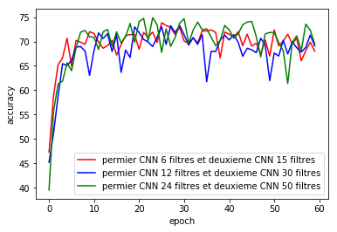
3.6. Influence du Nombre des noyaux sur le taux de reconnaissance
3. Test et résultats du système
Nombre des filtres pour le premier CNN | Nombre des filtres pour le deuxième CNN | Taux de précision
6 | 15 | 70%
12 | 30 | 68%
24 | 50 | 70%
Le nombre de noyau n’a pas d’influence sur le taux de reconnaissance
Notes:
Pas grand de différence
Le modèle est assez grand

Slide 15
4. Les différents structures appliquées sur le système
4.1. Appliquer la structure CNN Avec MFCC
Dans le MFC, les bandes de fréquences sont équidistantes sur l’échelle Mel, ce qui se rapproche davantage de la réponse du système auditif humain que les bandes de fréquences à espacement linéaire utilisées dans le Cepstral normal.
No. Test | Nombre de couches convolution | Nombre de couches linéaire | Taux de reconnaissance
 |  |  | Sans MFCC | Avec MFCC
1 | 1 | 4 | 0,59 | 0,54
2 | 2 | 4 | 0,68 | 0,75
3 | 3 | 4 | 0,77 | 0,74

Slide 16
4. Les différents structures appliquées sur le système
4.2. Appliquer la structure DNN
[1] Yu Dong, Automatic Speech Recognition A Deep Learning Approach[M], Publishing House of Electronics Industry,2016,P59
 | Couche d’entrée | Couche cachés |  |  |  |  | Couche de sortie
Nombres des nœuds | 4096 | 3500 | 3000 | 2500 | 2000 | 1000 | 10

Slide 17
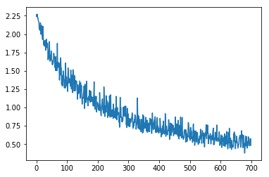
4. Les différents structures appliquées sur le système
4.2. Appliquer la structure DNN
Nombre d’epochs: 100
Temps de calculs: 10h
Taux de reconnaissance:70%

Slide 18
4. Les différents structures appliquées sur le système
4.3. Appliquer la structure CNN+RNN
Signaux de sons
Couche d’entrée
Couche cachée
Prétraitement pour obtenir les spectrogrammes
Couche combinée
Combinée à sortie
Combinée à cachée
(Couche de convolution+ Couche d’activation+ Couche de Pooling)*n
Softmax
Couche de sortie
Couche cachée

Slide 19
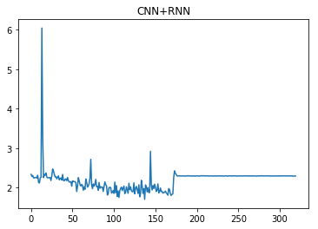
4. Les différents structures appliquées sur le système
Sans codage exacte pour des informations, par exemple, Encodage one-hot dans chaque période, mais n’utilise que celle sortant de CNN ne suffit pas le traitement suivante de RNN.
L’imprécision causée par le CNN va augmenter l’imprécision du RNN, elle est agrandit dans différents étapes.
Nombre d’epochs(convergé): 5
Taux de reconnaissance:12%

Slide 20
Reconnaissance de 10 mots
5. Résultat final
Matrice d’entrée | Précision | 3 CNN 1 pooling | 3 CNN 3 pooling | 4 CNN 1 pooling | 4 CNN 2 pooling
32*128 | 75% - 79% | ˝bed˝ ˝seven˝
 | 80% - 84% |  |  | ˝stop˝ ˝bed˝
 | 85% - 89% | ˝three˝ ˝visual˝ ˝down˝ ˝stop˝ | ˝stop˝ ˝seven˝ ˝bed˝ | ˝three˝ ˝forward˝ ˝sheila˝ ˝seven˝ | ˝stop˝ ˝sheila˝ ˝visual˝ ˝bed˝
 | 90% - 94% | ˝sheila˝ ˝up˝ ˝one˝ ˝forward˝ | ˝three˝ ˝up˝ ˝sheila˝ ˝visual˝ ˝one˝ ˝forward˝ ˝down˝ | ˝one˝ ˝down˝ ˝visual˝ | ˝forward˝ ˝three˝ ˝down˝ ˝up˝ ˝seven˝
 | 95% - 99% |  |  | ˝up˝ | ˝one˝
 |  | 88.7% | 90.5% | 89.8% | 91.6%
 | précision | 4 CNN 2 pooling | 4 CNN 3 pooling | 4 CNN 4 pooling
64*128 | 75% - 79%
 | 80% - 84%
 | 85% - 89% | ˝visual˝ |  | ˝visual˝ ˝forward˝ ˝stop˝
 | 90% - 94% | ˝three˝ ˝bed˝ ˝down˝ ˝one˝ ˝sheila˝ ˝stop˝ ˝seven˝ ˝forward˝ | ˝seven˝ ˝down˝ ˝bed˝ ˝stop˝ ˝visual˝ ˝forward˝ ˝three˝ | ˝sheila˝ ˝seven˝ ˝bed˝ ˝down˝
 | 95% - 99% | ˝up˝ | ˝sheila˝ ˝one˝ ˝up˝ | ˝three˝ ˝up˝ ˝one˝
 |  | 93.7% | 94.3% | 94.4%

Slide 21
Reconnaissance de 35 mots
5. Résultat final
précision | 4 CNN 2 pooling | 5 CNN 3 pooling
65% - 69% |  | ˝learn˝ ˝two˝
70% - 74% | ˝three˝ ˝learn˝ ˝tree˝ ˝forward˝ ˝go˝ | ˝follow˝ ˝tree˝
75% - 79% | ˝bird˝ ˝off˝ ˝visual˝ ˝cat˝ ˝follow˝ ˝right˝ | ˝forward˝ ˝no˝
80% - 84% | ˝four˝ ˝dog˝ ˝no˝ ˝left˝ ˝bed˝ ˝nine˝ ˝up˝ | ˝marvin˝ ˝visual˝ ˝bed˝ ˝dog˝ ˝off˝ ˝go˝
85% - 89% | ˝eight˝ ˝seven˝ ˝on˝ ˝two˝ ˝stop˝ ˝one˝ ˝house˝ ˝happy˝ ˝wow˝ ˝five˝ ˝marvin˝ ˝backward˝ | ˝nine˝ ˝sheila˝ ˝down˝ ˝eight˝ ˝left˝ ˝on˝ ˝house˝ ˝one˝ ˝three˝ ˝bird˝ ˝cat˝ ˝four˝
90% - 94% | ˝zero˝ ˝yes˝ ˝sheila˝ ˝down˝ ˝six˝ | ˝right˝ ˝wow˝ ˝five˝ ˝happy˝ ˝seven˝ ˝backward˝ ˝six˝ ˝stop˝ ˝up˝ ˝zero˝ ˝yes˝
95% - 99%
 | 86.2% | 86.1%

Slide 22
6. Conclusion
L’utilisation de PyTorch
Compréhension de la structure CNN
Atteindre une précision de 94% pour 10 mots, 86% pour 35 mots
L’influence des paramètres comme Learning rate, nombre de couche…

Slide 23

pour votre attention

